Slide 1
汇编语言程序设计
实验2
分支循环程序设计

Slide 2
提纲
2.1 冒泡法排序
2.2 折半查找
2.3 插入数组元素
2.4 删除数组元素

Slide 3
2.1 冒泡法排序
数组的冒泡排序算法，需要用两层循环来实现。冒泡排序对一个7个元素的数组（n=7）进行升序排序的例子如图所示。
在设计冒泡排序的程序时，就需要两层循环。外层循环的循环次数是n-1，以第0次、第1次……第n-2次循环表示。第i次外循环中，内层循环对数组下标为0至n-i-1的元素依次“比较、交换”。内层循环的循环次数是n-i-1

Slide 4
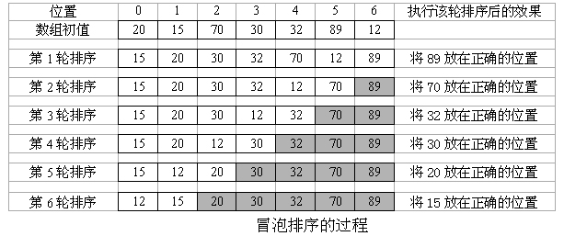
冒泡排序算法

Slide 5
程序说明
实现冒泡排序的程序附后。数组定义为dArray，每个元素占4字节，下标为ESI，在程序中用dArray[ESI*4]来表示下标为ESI的元素。注意，dArray是一个双字型的数组，不能用dArray[ESI]来表示下标为ESI的元素。

Slide 6
程序清单：bubble.asm(冒泡排序算法)
bubble.asm

Slide 7
2.2 折半查找
要在数组中查找一个数，最简单的做法是循环比较数组的每一个元素，即顺序查找。设数组长度为n，那么顺序查找的平均比较次数为n/2。
在一个有序数组中，各元素已按照大小排序，从小到大排序的称为升序；从大到下排序的称为降序。在有序数组中查找，使用折半查找的效率最高，平均比较次数为log2n，比顺序查找的次数要少得多。

Slide 8
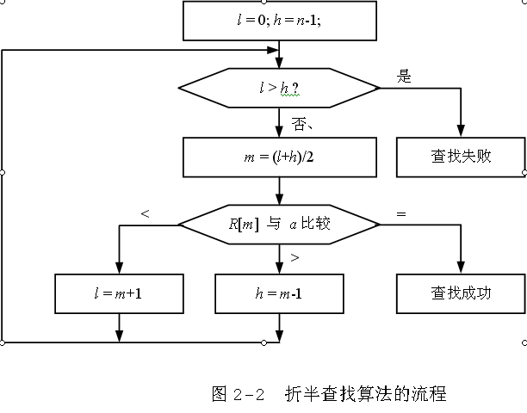
折半查找算法的流程

Slide 9
折半查找算法执行过程
先设定一个查找范围，以下界l和上界h表示。l和h是数组下标。初始时，下界为0，上界为n-1，即查找范围是整个数组。
如果下界l大于上界h，则查找范围为空，查找结束。在这种情况下，数组中没有a，算法结束。
取下界l和上界h的中点m：m=（l+h）/2。
从数组的中点m处取出一个数R[m]，和a进行比较。

Slide 10
折半查找算法执行过程
如果R[m]等于a，则在数组中找到a，下标为m。算法结束。
如果R[m]大于a，中点上的数比a大，从中点到上界中的所有数都比a大，修改上界h为m-1。然后跳转到第2步。
如果R[m]小于a，中点上的数比a小，从下届到中点中的所有数都比a小，修改下界l为m+1。然后跳转到第2步。

Slide 11
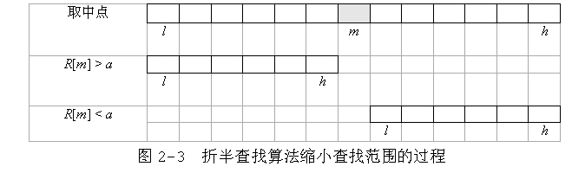
缩小查找范围的过程
每经过一次比较，查找范围就缩小一半，最后有两种可能的结果：
在第5步找到
查找范围为空（l>h）

Slide 12
;程序清单：split.asm(折半查找算法)
split.asm

Slide 13
2.3 插入数组元素
要插入一个数到有序表中，必须要找到正确的插入位置。插入这个数之前，先要把数组的元素逐个向后移动，腾出一个元素的位置后，再将这个数写到空出的位置。

Slide 14
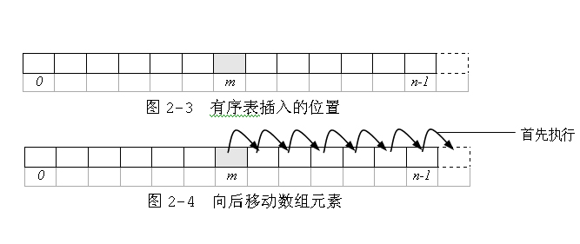
插入数组元素示意图

Slide 15
;程序清单：insert.asm(有序表插入算法)
insert.asm

Slide 16
2.4 删除数组元素
要从一个数组中删除一个元素，先要找到被删元素的位置。将被删元素后面的全部元素向前移动一个位置，该元素被删除后，数组的元素仍然保持顺序存放。

Slide 17
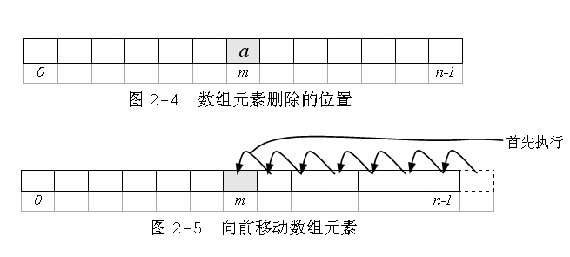
删除数组元素示意图

Slide 18
;程序清单：delete.asm(删除数组元素)
delete.asm

Slide 19
思考题
上述程序可以进一步完善：
(1) 如果数组是一个有序表，如何减少查找次数；
(2) 处理被删的元素在数组中出现多次的情况。

Slide 20
实验题：两个有序数组的合并
将2个升序数组合并为1个数组，计算合并所需时间，比较不同程序所需时间之间的差异。
要求：
2个升序数组及结果数组定义如下：
dArray1 dword 80, 100, 500, 600, 700, 1500, 1600, 2200, 2400
ITEMS1 equ ($-dArray1)/4 ; 数组1中元素的个数
dArray2 dword 50, 78, 99, 200, 451, 680, 718, 820, 1000, 2000
ITEMS2 equ ($-dArray2)/4 ; 数组2中元素的个数
dArray dword ITEMS1+ITEMS2 dup(0)
ITEMS equ ($-dArray)/4 ; 结果数组中元素的个数

Slide 21
为测试合并程序的正确性，应怎样设定dArray1、dArray2中的内容？可以考虑从键盘输入dArray1、dArray2各元素，以方便测试。
每一次合并操作所需的时间极短，应该使合并操作重复循环多次。在循环执行前、后分别调用time函数，二者之间的差就是循环的执行时间。显示出循环的次数和执行时间。time函数的原型为：
_CRTIMP time_t __cdecl time(time_t *);
多份程序之间的对比。在同一计算机（或者配置相同的计算机）上运行程序，比较程序运行所需时间。分析运行时间较短的程序的优点，找出缩短程序运行时间的方法。
如果dArray1、dArray2为降序排序，应如何改动程序？

